Slide 1

1.2常用逻辑用语
第1章 集合与逻辑
沪教版（2020）必修第一册

Slide 2
1
理解命题的概念并能判断所给语句是否为命题,
并判断真假.
学习任务
理解并掌握充分条件、必要条件的意义，能够利用充分条件、必要条件的意义进行判定与证明.
2
3
理解会并用反证法.

Slide 3
1
新课导入

Slide 4
新课导入
早在战国时期，《墨经》中就有这样的一段话：有之则必然，无之则未必不然，是为大故。无之则必不然，有之则未必然，是为小故。
如今，在日常生活中，常听人说：这充分说明，没有这个必要等，在数学中，也会讲到充分和必要，这节课，我们就来学习一下。

Slide 5
2
知识梳理

Slide 6

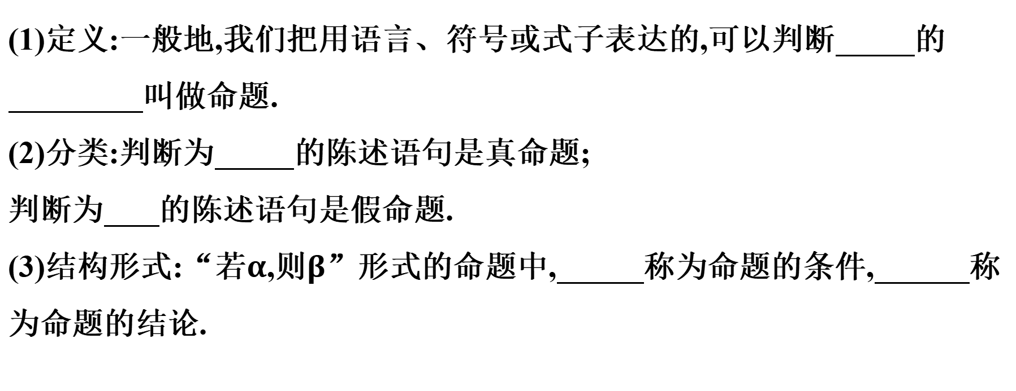

命题
(1)定义:一般地,我们把用语言、符号或式子表达的,可以判断 的
叫做命题.
(2)分类:判断为 的陈述语句是真命题;
判断为 的陈述语句是假命题.
(3)结构形式:“若$$α$$,则$$β$$”形式的命题中, 称为命题的条件, 称为命题的结论.
真假
陈述句
真
假
$$α$$
$$β$$

Slide 7
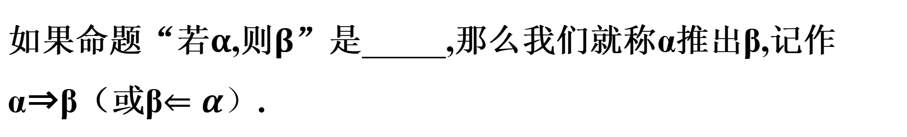
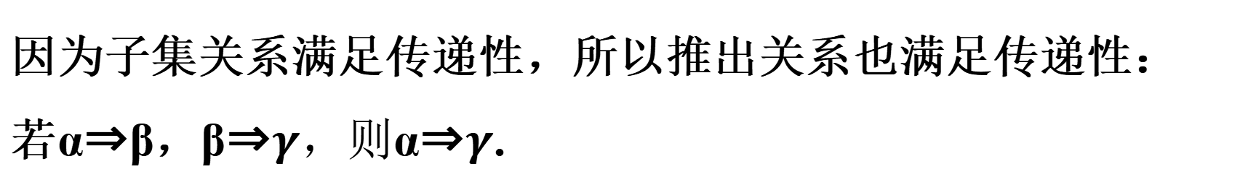
推出关系
如果命题“若$$α$$,则$$β$$”是 ,那么我们就称α推出β,记作α⇒β（或β$$⇐α）$$.
真命题
因为子集关系满足传递性，所以推出关系也满足传递性：
若α⇒β，β⇒$$γ，$$则α⇒$$γ$$.

Slide 8
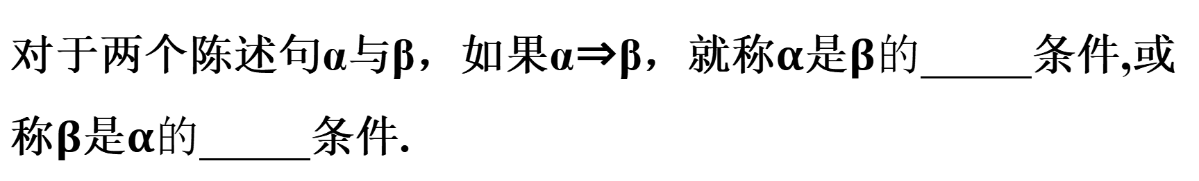
充分条件和必要条件
对于两个陈述句α与β，如果α⇒β，就称$$α$$是$$β的$$ 条件,或称$$β$$是$$α的$$ 条件.
充分
必要
α⇒β可以表达成以下5种说法:
(1)“若α,则β”为真命题;
(2)α是β的充分条件;
(3)β是α的必要条件;
(4)β的充分条件是α;
(5)α的必要条件是β.

Slide 9
充要条件
对于两个陈述句α与β，如果α⇒β，又有β⇒α，我们就称α是β的充分必要条件，简称充要条件，记作α⇔β.
读作“α与β等价”或“α成立当且仅当β成立”。

Slide 10
反证法
《世说新语》记载：王戎7岁，尝与诸小儿游，看道边李树多子折枝，诸儿竞走取之，唯戎不动.人问之，答曰：“树在道旁而多子，此必苦李”，取之，信然.王戎的推理方法：假设“李子甜”则树在道旁，则李子必被人摘走，与“树在道旁而多子”矛盾，所以假设不成立，所以必是“苦李”.生活中类似的推理应用无处不在，数学中也有类似的推理.判断命题“若α，则β”是假命题，只要存在一个满足条件α的但不满足β的对象就行了.但是要判断命题“若α，则β”是真命题，就需要证明所有满足条件α的对象都满足结论β.但有时直接验证这一点并不是意见容易的事.

Slide 11
反证法
反证法：对于命题“若α，则β”，首先假设结论β不成立（β为假）然后经过正确的逻辑推理得出矛盾，从而说明“β为假”是不可能发生的，即结论β是正确的，这样的证明方法叫反证法.【步骤】①假设结论反面成立，即假设命题的结论不成立；②从这个假设出发，推理论证，得出矛盾；③由矛盾判断假设不成立，从而肯定结论正确.【矛盾来源】①与原命题的条件矛盾；②导出与假设相矛盾的命题；③导出一个恒假命题.

Slide 12
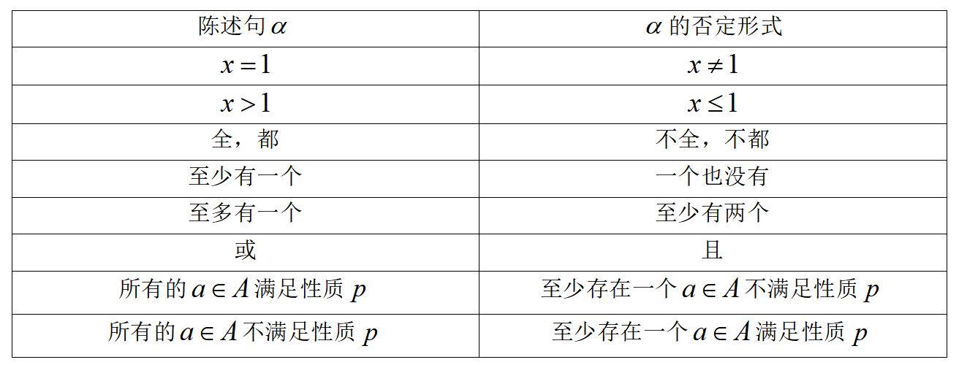
反证法

Slide 13
3
题型总结

Slide 14
题型一 命题、命题的真假
【例1】下列语句哪些是命题，如果是命题，请判断真假，并说明理由.
（1）个位数字是5的自然数能被5整除；（2）凡直角三角形都相似；（3）请起立；（4）若两个角互为补角，则这两个角不相等；（5）若两个三角形的三组对应边相等，则这两个三角形全等；（6）你是高一学生吗？
√
真命题
√
假命题
√
假命题
√
真命题

Slide 15
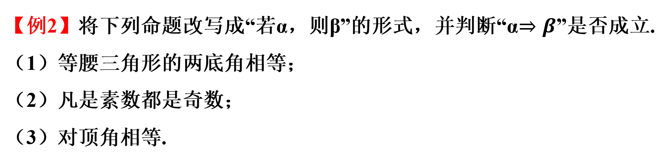
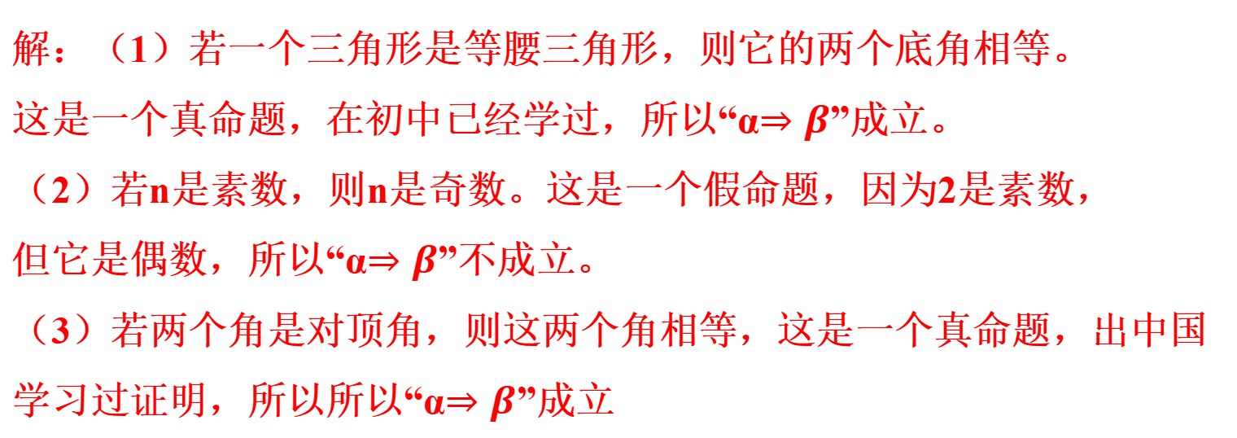
题型二 推出关系
【例2】将下列命题改写成“若α，则β”的形式，并判断“α$$⇒β$$”是否成立.（1）等腰三角形的两底角相等；（2）凡是素数都是奇数；（3）对顶角相等.
解：（1）若一个三角形是等腰三角形，则它的两个底角相等。
这是一个真命题，在初中已经学过，所以“α$$⇒β$$”成立。
（2）若n是素数，则n是奇数。这是一个假命题，因为2是素数，
但它是偶数，所以“α$$⇒β$$”不成立。
（3）若两个角是对顶角，则这两个角相等，这是一个真命题，出中国学习过证明，所以所以“α$$⇒β$$”成立

Slide 16
题型三 充分条件、必要条件、充要条件
【例3】 下列各题中,判断α是β的什么条件.
(1)α:△ABC是直角三角形,β:△ABC是等腰三角形;
(2)α:(a-2)(a-3)=0,β:a=3;
(3)α:|x|=|y|,β:x=y.

Slide 17
题型三 充分条件、必要条件、充要条件
【例3】 下列各题中,判断α是β的什么条件.
(1)α:△ABC是直角三角形,β:△ABC是等腰三角形;
(2)α:(a-2)(a-3)=0,β:a=3;
(3)α:|x|=|y|,β:x=y.
(2)由(a-2)(a-3)=0可以推出a=2或a=3,不一定有a=3;由a=3可以得出(a-2)(a-3)=0.因此,α是β的必要不充分条件.

Slide 18
题型三 充分条件、必要条件、充要条件
【例3】 下列各题中,判断α是β的什么条件.
(1)α:△ABC是直角三角形,β:△ABC是等腰三角形;
(2)α:(a-2)(a-3)=0,β:a=3;
(3)α:|x|=|y|,β:x=y.

Slide 19
题型三 充分条件、必要条件、充要条件
B

Slide 20
题型三 充分条件、必要条件、充要条件
(2)a、b中至少有一个不为零的充要条件是( )
A．ab＝0 B．ab＞0
C．a²＋b²＝0 D．a²＋b²＞0
解析 a²＋b²＞0，则a、b不同时为零；a、b中至少有一个不为零，则a²＋b²＞0.
D

Slide 21
题型四 充分条件、必要条件、充要条件的应用
例5 已知p：实数x满足3a<x<a，其中a<0；q：实数x满足－2≤x≤3.
若p是q的充分条件，求实数a的取值范围.
解 p：3a<x<a，即集合A＝{x|3a<x<a}.
q：－2≤x≤3，即集合B＝{x|－2≤x≤3}.
因为p⇒q，所以A⊆B，

Slide 22
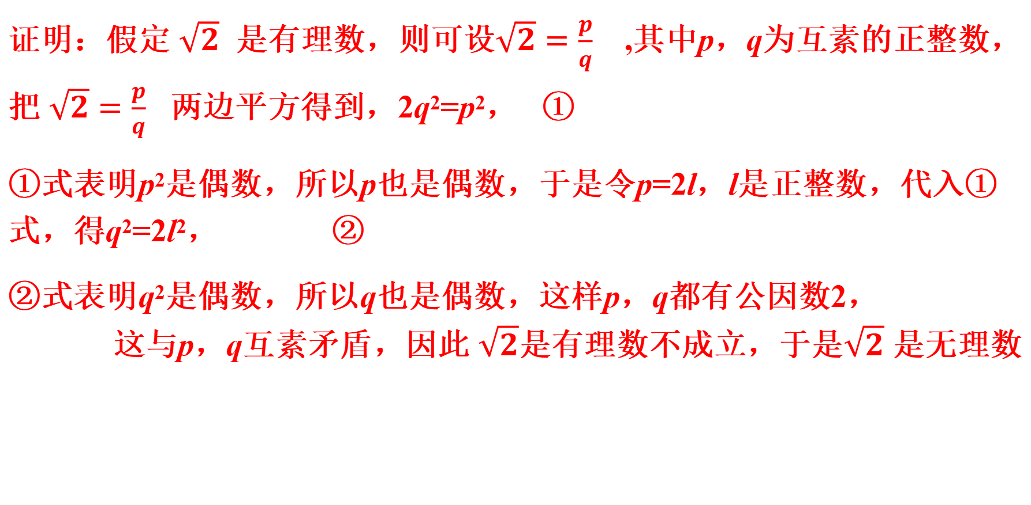
题型五 反证法
例6、证明 $$\sqrt{2}$$ 不是有理数.
证明：假定 $$\sqrt{2}$$ 是有理数，则可设$$\sqrt{2}=\frac{p}{q}$$ ,其中p，q为互素的正整数，把 $$\sqrt{2}=\frac{p}{q}$$ 两边平方得到，2q²=p²， ①
①式表明p²是偶数，所以p也是偶数，于是令p=2l，l是正整数，代入①式，得q²=2l²， ②
②式表明q²是偶数，所以q也是偶数，这样p，q都有公因数2，
这与p，q互素矛盾，因此 $$\sqrt{2}$$是有理数不成立，于是$$\sqrt{2}$$ 是无理数

Slide 23
4
课堂练习

Slide 24
A

Slide 25
B

Slide 26
A
A

Slide 27
5．用反证法证明命题“如果a>b>0，那么a²>b²”时，假设的内容应是( ) A．a²＝b² B．a²<b² C．a²≤b² D．a²<b²，且a²＝b²
C

Slide 28
答案:x>2 x>-2(答案不唯一)

Slide 30
10．若x>0，y>0，且x＋y>2，求证y(1＋x)<2和x(1＋y)<2中至少有一个成立．
[解析] 假设都不成立，即有y(1＋x)≥2且x(1＋y)≥2.∵x>0，y>0，∴1＋x≥2y且1＋y≥2x，∴2＋(x＋y)≥2(x＋y)，∴x＋y≤2，这与已知条件x＋y>2矛盾．∴假设不成立，原命题成立，即y(1＋x)<2和x(1＋y)<2中至少有一个成立．

Slide 31
5
课堂小结

Slide 32
1.知识清单：
(1)充分条件、必要条件、充要条件的概念.
(2)充分性、必要性的判断.
(3)充分条件与必要条件的应用. (4)命题的否定、反证法.
2.常见误区：
充分条件、必要条件不唯一；求参数范围能否取到端点值.

Slide 33
Thank you for your attention
回家作业：完成1.2 常用逻辑用语分层练习

